Slide 1
Conhecimento teórico sobre violência e abuso familiar na Europa

Slide 2
ÍNDICE
01
CONCEITOS DE TIPO DE VIOLÊNCIA NAS FAMÍLIAS EUROPEIAS
02
FACTORES-CHAVE
03
ROADMAP
04
CONCLUSÕES
As diferentes formas de violência
na família
As diferentes formas de violência
na família
Desenvolver um exercício de cartografia
de serviços

Slide 3
TIPOS DE VIOLÊNCIA NAS FAMÍLIAS EUROPEIAS
01
Nesta unidade, irá aprender:
O que é a violência e a violência familiar.
Conceitos de violência de género, de criança para pai; de pais para filho, e de abuso de idosos.
As diferentes formas de violência
na família.

Slide 4
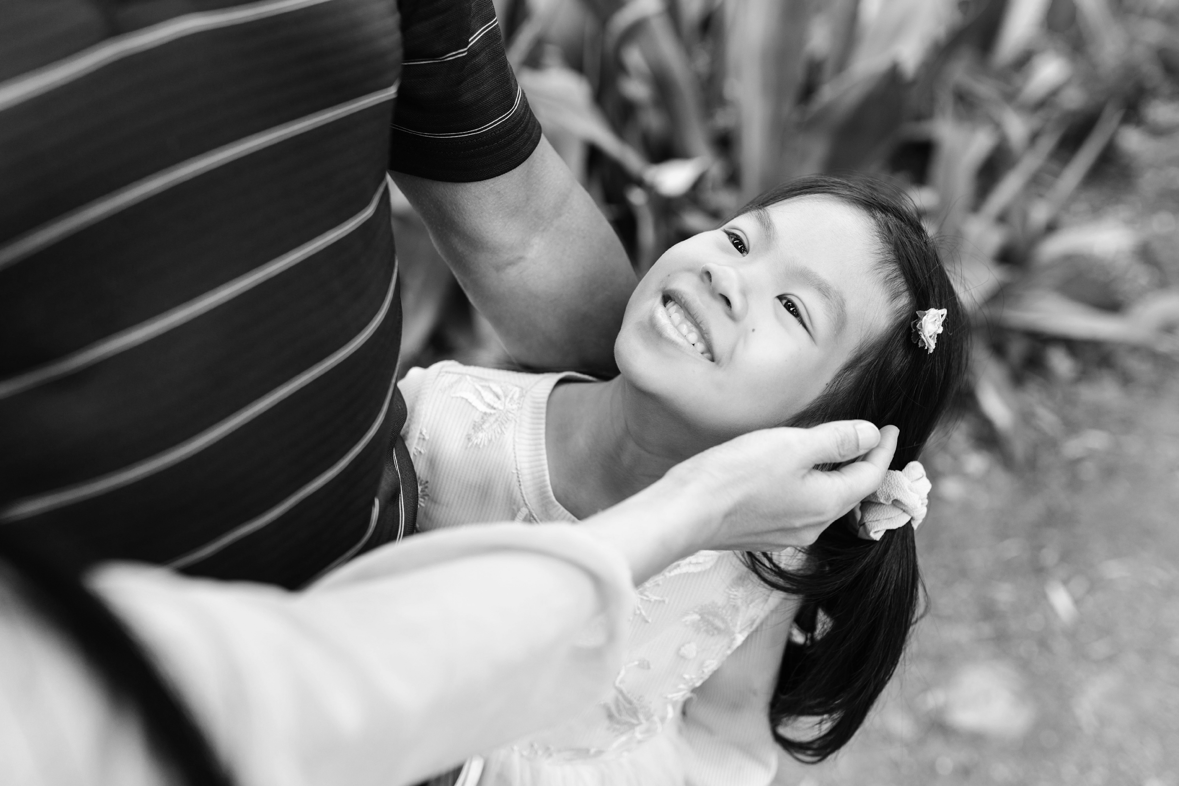
VIOLÊNCIA
Para a Organização Mundial de Saúde, a violência envolve o uso da força física não só contra outros, mas contra a própria pessoa, e pode ter consequências tais como traumas, danos psicológicos ou morte.

Slide 5
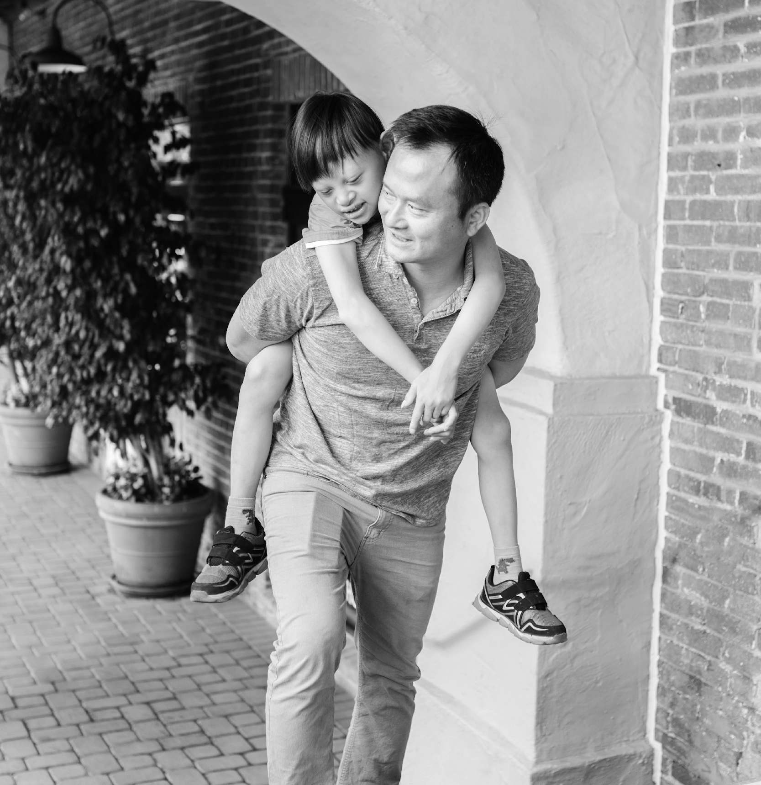
VIOLÊNCIA DOMÉSTICA
Por "Violência doméstica" entende-se todos os actos de violência física, sexual, psicológica ou económica que ocorram no seio da família ou unidade doméstica ou entre antigos ou actuais cônjuges ou parceiros, quer o perpetrador partilhe ou não a mesma residência com a vítima.
A Convenção de Istambul

Slide 6
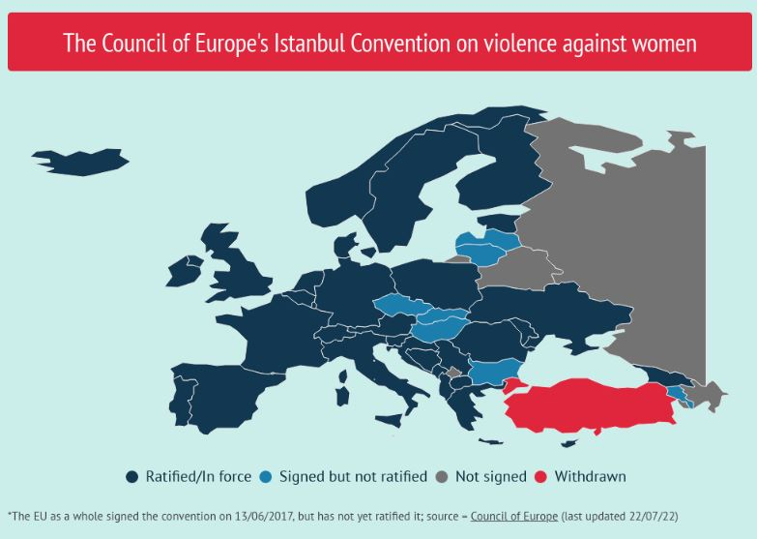
Os objectivos da presente Convenção são os seguintes:
Proteger as mulheres contra todas as formas de violência, e prevenir, processar e eliminar a violência contra as mulheres e a violência doméstica;
Contribuir para a eliminação de todas as formas de discriminação contra as mulheres e promover a igualdade substantiva entre mulheres e homens, inclusive através da capacitação das mulheres;
Conceber um quadro abrangente, políticas e medidas para a protecção e assistência a todas as vítimas de violência contra as mulheres e violência doméstica;
Promover a cooperação internacional com vista a eliminar a violência contra as mulheres e a violência doméstica;
Prestar apoio e assistência a organizações e agências de aplicação da lei para cooperar eficazmente a fim de adoptar uma abordagem integrada para eliminar a violência contra as mulheres e a violência doméstica.
CETS 210 - Convenção do Conselho da Europa sobre a prevenção e combate à violência contra as mulheres e à violência doméstica (coe.int)

Slide 7
O QUE É A VIOLÊNCIA FAMILIAR?
A violência familiar é quando um membro da família ameaça, prejudica, controla ou abusa de outro membro da família. A violência familiar pode incluir violência por:
Um adulto de uma família - por exemplo, um parceiro ou cônjuge, um filho adulto ou um membro da família alargada,
Um adulto que costumava estar numa família - por exemplo, um ex-companheiro ou cônjuge
Uma criança adolescente ou um jovem da família.
A violência familiar é por vezes também chamada violência doméstica, violência do parceiro íntimo, ou abuso doméstico.

Slide 8
INTRODUÇÃO O QUE É A VIOLÊNCIA FAMILIAR?
A violência familiar ocorre no seio da família e caracteriza-se pela intimidade e proximidade presentes na relação entre o agressor e a vítima, abrangendo todos os membros que constituem a família ou que anteriormente faziam parte dela. O seu conceito inclui todos os tipos de abusos, temporários ou permanentes, que ocorrem nas relações no seio da família, e isto (Alarcão, 2006; Resolução do Conselho de Ministros, n.º 88/2003). Resolução do Conselho de Ministros n.º 88/2003).

Slide 9
VIOLÊNCIA FAMILIAR E ...
CRIANÇAS
IDOSOS
CRIANÇA PARA PAIS
VIOLÊNCIA BASEADA NO GÉNERO

Slide 10
VIOLÊNCIA CONJUGAL/VIOLÊNCIA DO PARCEIRO ÍNTIMO
Os casais homossexuais são também afectados pelo problema da violência de casais.
As mulheres são a vítima mais comum.
O nível de stress, aumentado pelo preconceito social e violência psicológica, através do medo da exposição social da sua orientação sexual e a consequente perda de relações importantes na sua vida afectiva, torna a vítima mais vulnerável às ameaças e leva-a a permanecer na relação e no ciclo de violência.
A ONU define a violência contra as mulheres como "qualquer acto de violência baseada no género que resulta ou é susceptível de resultar em danos ou sofrimento físico, sexual ou mental para as mulheres, incluindo ameaças de tais actos, coerção ou privação arbitrária da liberdade, quer ocorram na vida pública ou privada".
A violência do parceiro íntimo refere-se ao comportamento de um parceiro íntimo ou ex-parceiro que causa danos físicos, sexuais ou psicológicos, incluindo agressão física, coerção sexual, abuso psicológico e comportamentos de controlo.

Slide 11
VIOLÊNCIA BASEADA NO GÉNERO
A violência baseada no género e a violência contra as mulheres são termos que são frequentemente utilizados de forma intercambiável, uma vez que tem sido amplamente reconhecido que a maior parte da violência baseada no género é infligida às mulheres e raparigas pelos homens.
O fenómeno está profundamente enraizado na desigualdade de género e continua a ser uma das mais notáveis violações dos direitos humanos em todas as sociedades. A violência baseada no género é violência dirigida contra uma pessoa por causa do seu sexo. Tanto as mulheres como os homens são vítimas de violência baseada no género, mas a maioria das vítimas são mulheres e raparigas.

Slide 12
VIOLÊNCIA FAMILIAR E ABUSO DE CRIANÇAS
Acção ou omissão não acidental (dos pais ou substitutos) que impede ou põe em perigo a segurança da criança e a satisfação das suas necessidades humanas e psicológicas/afectivas básicas (Alarcão, 2006; Gabatz et al., 2013).

Slide 13
VIOLÊNCIA FAMILIAR E ABUSO DE CRIANÇAS
O agressor é na maioria das vezes um dos pais.
A criança pode ser vítima de violência familiar, directa ou indirectamente.
Aumento do risco no futuro de apresentar problemas emocionais e comportamentais.

Slide 14
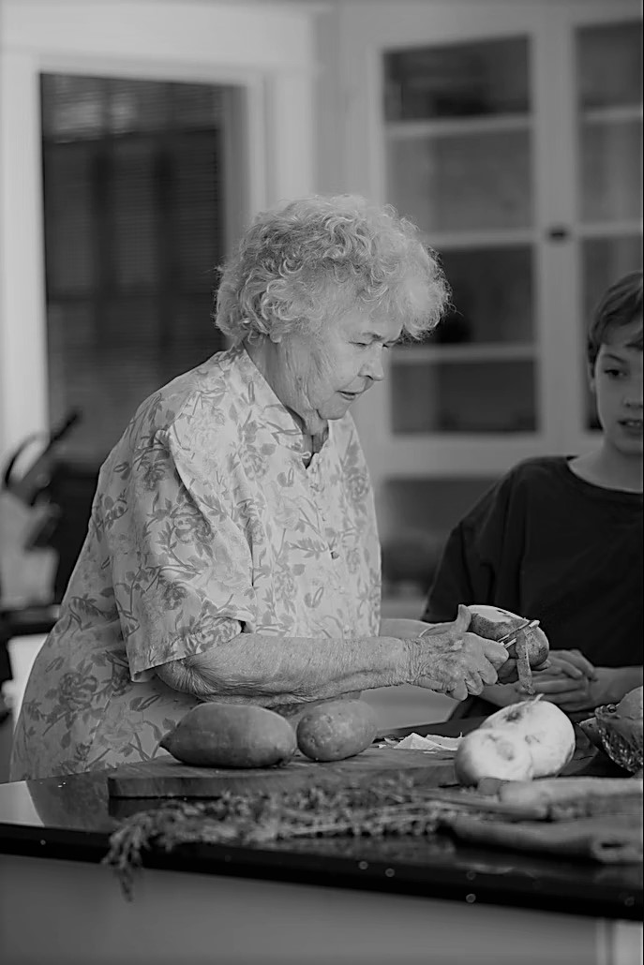
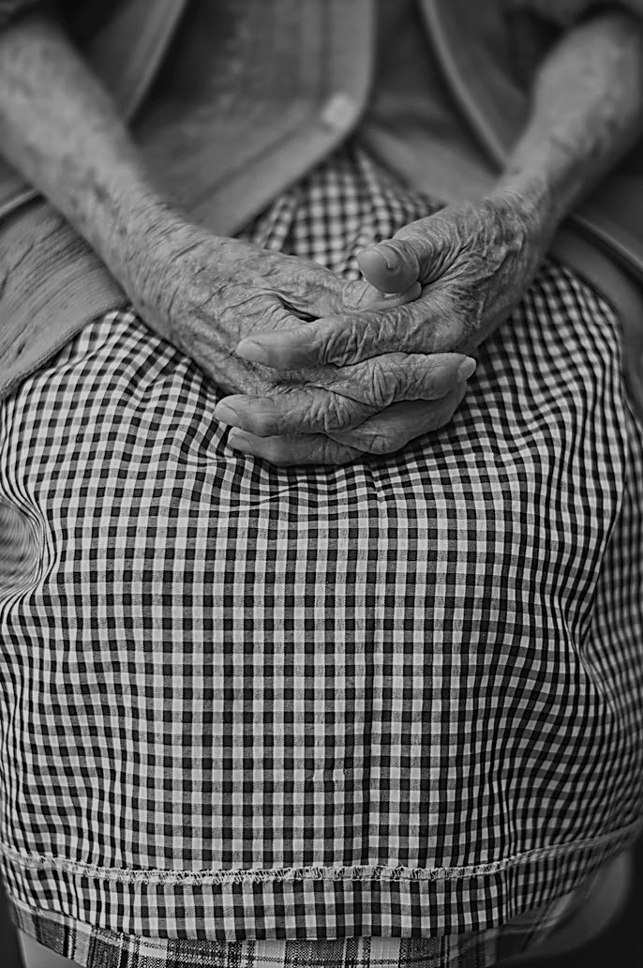
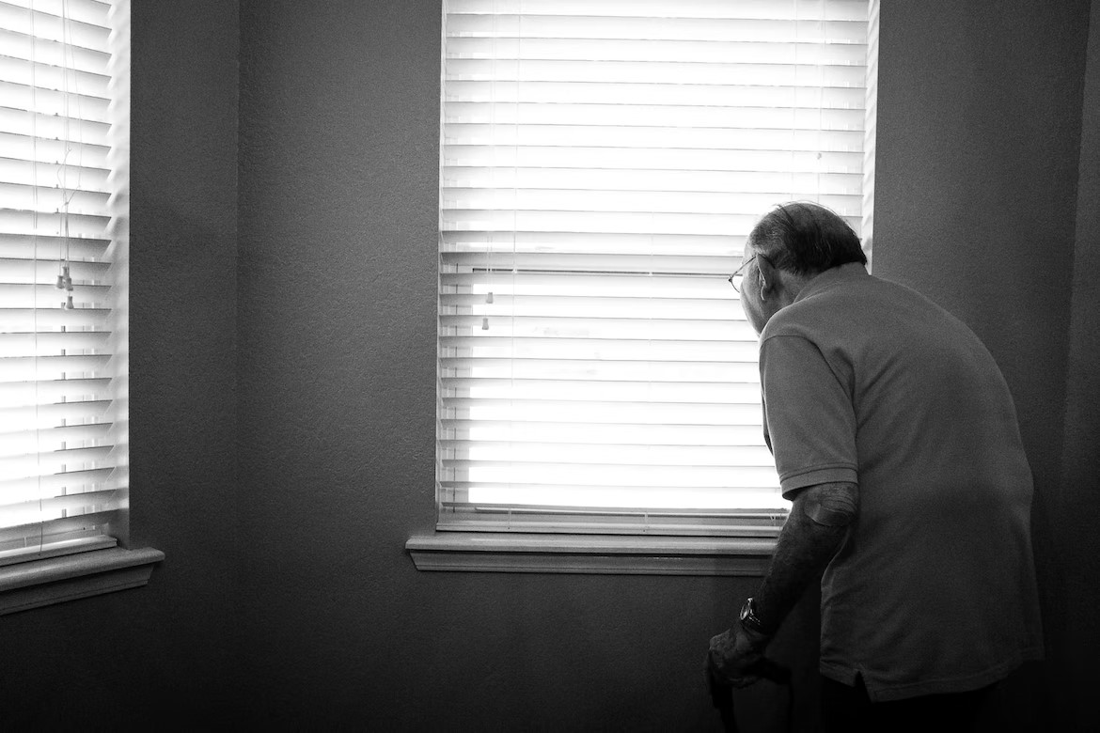
VIOLÊNCIA FAMILIAR E MAUS-TRATOS A IDOSOS
Um acto, contínuo ou isolado, dentro de uma relação íntima e causando danos ou desconforto a uma pessoa idosa, abrangendo todos os actos e omissões de qualquer membro da família, que causam danos físicos ou psicológicos à pessoa idosa, tais como agressão física, desrespeito, negligência nos seus cuidados, falta de cuidados médicos, abuso verbal, emocional e financeiro, entre outros.
90% dos casos de violência e negligência contra pessoas mais velhas ocorrem normalmente nas suas próprias casas.
(OMS, 2002; Alarcão, 2006; Dias, 2009).

Slide 15
CRIANÇA PARA PAIS
A violência adolescente pode ser perpetrada contra mães, pais, irmãos e cuidadores por filhas e filhos. Há muitas razões para que isso ocorra. Estas incluem crianças que testemunham ou experimentam violência familiar ou outras formas de violência e repetem padrões de abuso contra outros, estilos parentais, em tempos de conflito, situações traumáticas ou stressantes, saúde mental ou questões relacionadas com drogas e álcool, e outros factores que contribuem. Por vezes não há razão aparente para que isso aconteça.
Qualquer comportamento utilizado por um jovem para controlar, dominar, ou coagir os seus pais. É frequentemente ameaçador e intimidante e pode colocar em risco a segurança da família.

Slide 16
TIPOS DE VIOLÊNCIA
NEGLIGÊNCIA E ABANDONO
PHYSICAL
06
01
PSICOLÓGICO/ EMOCIONAL
05
VERBAL
02
04
03
SEXUAL
FINANCEIRO/MATERIAL

Slide 17
ACTIVIDADE 1 - ECOMAP

Slide 18
FACTORES-CHAVE
02
Nesta unidade, irá aprender:
Factores de risco.
Os impactos na saúde e sociais
de violência familiar.

Slide 19
Os factores de risco - Criança
Pais e Família
Viver numa família onde há violência doméstica
Problemas de saúde mental e consumo de drogas e/ou álcool
Falta de competências parentais
Características: jovem, baixo rendimento, baixa escolaridade, pai solteiro,
muitas crianças
Socialmente desfavorecidos ou isolados
História dos pais de abuso
Tanto homens como mulheres abusam das crianças.
Social
Alto nível de violência na comunidade
Desvantagem do bairro
O abuso também pode ocorrer em lares estáveis e abastados
sem problemas aparentes.

Slide 20
Os factores de risco - Idosos
Deficiência cognitiva
Deficientes físicos
Sofrimento de angústia psicológica
Sofrimento de dificuldades económicas
Isolamento social
Género (dependente da região)
Abuso de substâncias por parte do prestador de cuidados
Situação de vida partilhada
Factores socioculturais (por exemplo, visão societal negativa sobre as pessoas idosas,
urbanização, erosão dos laços familiares)
Idade superior a 80 anos
Saúde precária
Sintomas depressivos
Dificuldades de mobilidade
Sendo o sexo feminino

Slide 21
Os factores de risco - Violência baseada no género
Níveis de educação mais baixos
História da exposição a maus-tratos a crianças
(perpetração e experiência)
Testemunhar a violência familiar (perpetração e experiência)
Desordem de personalidade anti-social (perpetração)
Uso nocivo de álcool (perpetração e experiência);
Normas comunitárias que privilegiam ou atribuem um estatuto superior
para os homens e estatuto inferior para as mulheres;
Baixos níveis de acesso das mulheres ao emprego remunerado
Baixo nível de igualdade de género (leis discriminatórias, etc.).

Slide 22
Os factores de risco - Crianças para os pais
Estilos ou modelos de educação dos pais
Ausência de estruturas hierárquicas
Mudança de papéis
Perturbações clínicas e utilização de substâncias
Características e traços de personalidade
Bi-Direccionalidade da Violência Familiar

Slide 23
O IMPACTO SANITÁRIO E SOCIAL DA VIOLÊNCIA FAMILIAR
Lactentes | Crianças | Adolescentes | Adultos | Idosos Adultos
Lesão Menos controlo das emoções Problemas com a ligação entre pais e filhos Atrasos no crescimento e desenvolvimento | Ansiedade Problemas de comportamento Insucesso na escola Problemas com amizades | Tentativa de suicídio Obesidade Comportamento anti-social (desordem de conduta) Consumo de álcool e drogas Outros comportamentos de risco | Transtorno de stress pós-traumático Doenças e dores Problemas de relacionamento Falta de emprego estável | Depressão e solidão Vida mais curta Dependência Problemas financeiros
Adaptado de: MacMillan, HL, Wathen, CN. (2014). Resumo da Investigação: Intervenções para Prevenir os maus tratos infantis.
PreVAiL: Prevenir a Violência através da Rede de Investigação Lifespan Research. Londres, ON. (documento PDF)

Slide 24
ACTIVIDADE 2 - Cenário de caso

Slide 25
03
ROADMAP
Nesta unidade, irá aprender:
Abordagens para prevenir e
responder à violência familiar.
Estratégias de apoio e
intervenção eficaz.
Desenvolver um exercício de cartografia
de serviços.

Slide 26
INTERVENÇÃO E PREVENÇÃO DA VIOLÊNCIA FAMILIAR
Prevenir a Violência de Parceiros Íntimos
Estratégia | Abordagem
Ensinar competências de relacionamento seguro e saudável | Programas de aprendizagem social-emocional para jovens Programas de relações saudáveis para casais
Envolver adultos e pares influentes | Homens e rapazes como aliados na prevenção Empoderamento e educação dos espectadores Programas baseados na família
Perturbar o desenvolvimento caminhos para a violência dos parceiros | Visitas domiciliárias para a primeira infância Enriquecimento pré-escolar com envolvimento familiar Programas de capacidade parental e de relacionamento familiar Tratamento para crianças, jovens e famílias em situação de risco
Criar ambientes protectores | Melhorar o clima e a segurança escolar Melhorar as políticas organizacionais e o clima de trabalho
Reforçar a economia apoios às famílias | Reforçar a segurança financeira das famílias Reforçar os apoios trabalho-família
Apoiar os sobreviventes para aumentar a segurança e diminuir os danos | Serviços centrados na vítima Programas de habitação Protecção jurídica civil e de primeira resposta Abordagens centradas no paciente
https://www.cdc.gov/violenceprevention/intimatepartnerviolence/prevention.html

Slide 27
INTERVENÇÃO E PREVENÇÃO DA VIOLÊNCIA FAMILIAR
Prevenção do Abuso e Negligência Infantil
Estratégia | Abordagem
Reforçar o apoio económico às famílias | Reforço da segurança financeira das famílias Políticas de trabalho favoráveis à família
Mudar as normas sociais para apoiar os pais e a parentalidade positiva | Envolvimento público e campanhas de educação Abordagens legislativas para reduzir os castigos corporais
Prestar cuidados e educação de qualidade no início da vida | Enriquecimento pré-escolar com envolvimento familiar Melhoria da qualidade dos cuidados infantis através de licenciamento e acreditação
Aumentar as competências parentais para promover o desenvolvimento saudável da criança | Visitas domiciliárias para a primeira infância Abordagem da capacidade parental e da relação familiar
Intervir para diminuir os danos e prevenir riscos futuros | Cuidados primários melhorados Programas de formação de pais comportamentais Tratamento para diminuir os danos de abusos e negligenciar a exposição Tratamento para prevenir comportamentos problemáticos e posterior envolvimento em violência
https://cdn.who.int/media/docs/default-source/documents/social-determinants-of-health/who_2022_plv_strategy_2022-2026_finalfile.pdf?sfvrsn=c819ff54_3&download=true

Slide 28
INTERVENÇÃO E PREVENÇÃO DA VIOLÊNCIA FAMILIAR
Prevenir a Violência Juvenil
Estratégia | Abordagem
Promover ambientes familiares que apoiem o desenvolvimento saudável | Visitas domiciliárias para a primeira infância Programas de capacidade parental e de relacionamento familiar
Fornecer educação de qualidade no início da vida | Enriquecimento pré-escolar com envolvimento familiar
Reforçar as competências dos jovens | Programas universais baseados na escola
Ligar os jovens a adultos atenciosos e actividades | Programas de mentoreamento Programas pós-escolares
Criar ambientes comunitários protectores | Modificar o ambiente físico e social Reduzir a exposição aos riscos a nível comunitário Alcance das ruas e mudança das normas comunitárias
Intervir para diminuir os danos e prevenir riscos futuros | Tratamento para diminuir os danos das exposições de violência Tratamento para prevenir comportamentos problemáticos e maior envolvimento na violência Parcerias hospital-comunidade
https://www.cdc.gov/violenceprevention/youthviolence/prevention.html

Slide 29
INTERVENÇÃO
PREVENÇÃO
INTERVENÇÃO PRECOCE
RESPONSABILIDADE
OU
Primário
prevenção
OU
Prevenção secundária
OU
Terciário
prevenção

Slide 30
Como pode ser feito este trabalho?
PREVENÇÃO
Implementar iniciativas escolares inteiras que promovam a igualdade de género e relações respeitosas.
Desenvolver campanhas de sensibilização que tornem claro o sexismo e o desrespeito pelas mulheres nunca é aceitável.
Apoio a um clube desportivo local para desenvolver políticas e procedimentos que garantam às mulheres e crianças igualdade de acesso a recursos e instalações adequadas para apoiar a sua participação no desporto.
Implementar iniciativas no local de trabalho que adoptem toda uma abordagem organizacional para lidar com os factores de violência familiar e de género. Isto pode incluir a abordagem de políticas, processos, liderança e cultura no local de trabalho desiguais.
OU
Primário
prevenção

Slide 31
Como pode ser feito este trabalho?
INTERVENÇÃO PRECOCE
Desenvolver recursos para apoiar as pessoas a compreenderem a violência familiar e a reconhecerem se estão a vivê-la.
Fornecer informação e formação sobre violência familiar, direitos legais e serviços de apoio a pessoas em maior risco de serem vítimas de violência ou a profissionais que trabalham com elas.
Trabalhar com rapazes que mostraram sinais iniciais ou começaram a usar a violência para os impedir de continuar a usar a violência como adultos.
Realização de sessões de educação num clube desportivo sobre assédio sexual e as consequências legais após as mulheres terem denunciado ter sido vítimas de assédio sexual.
OU
Prevenção secundária

Slide 32
Como pode ser feito este trabalho?
RESPONSABILIDADE
Conversar com as vítimas sobreviventes sobre a sua experiência de violência e avaliar o seu nível de risco.
Trabalhar com a vítima sobrevivente se ela optar por permanecer na sua relação, para a ajudar a permanecer em segurança.
Prestar apoio na gestão de casos, incluindo a organização de alojamento em caso de crise, apoiar os sobreviventes das vítimas a garantir alojamento, defender os sobreviventes das vítimas a navegar no sistema legal, e fornecer encaminhamentos e apoio.
Protecção e resposta policial (por exemplo, resposta a incidentes de violência familiar).
OU
Terciário
prevenção

Slide 33
INQUIRIR SOBRE AS NECESSIDADES E PREOCUPAÇÕES
O que não fazer
Criticar o infractor. Concentrar-se no comportamento, não na personalidade.
Culpar a vítima. Isto é o que o agressor normalmente faz.
Subestimar o perigo potencial para a vítima e para si próprio.
Prometa qualquer ajuda que não consiga obter.
Dar apoio condicional.
Fazer qualquer coisa que possa provocar as pressões do agressor à vítima.
Desistir. Se ela/ele não estiver disposta a abrir-se no início, seja paciente.
Fazer qualquer coisa para tornar a vida difícil para a vítima
Falar sobre as suas próprias experiências de violência ou exploração.
Dar declarações que se baseiem em tudo o que não sejam factos.
Justificar os actos de violência.
O que fazer
Seja paciente e calmo.
Deixe-os saber que está a ouvir; por exemplo, acene com a cabeça ou diga, "entendo....".
Reconhecer como eles se sentem.
Deixe-os contar a sua história ao seu próprio ritmo.
Dê-lhes a oportunidade de dizerem o que querem. Pergunte: "Como podemos ajudá-lo?".
Incentivá-los a continuar a falar, se assim o desejarem. Pergunte: "Gostaria de me dizer mais?".
Permitir o silêncio. Dê-lhes tempo para pensar.
Mantenha-se concentrado na sua experiência e em oferecer-lhes apoio.
Reconhecer o que querem e respeitar os seus desejos.

Slide 34
CARTOGRAFIA DE SERVIÇOS
Representação visual dos serviços.
Mapear um serviço.
ETAPAS:
Trabalhe no que quer que o mapa faça.
Tenha uma ideia de como gostaria que o mapa se parecesse.
Reúna os recursos necessários para criar um primeiro esboço do mapa.

Slide 35
QUESTÕES-CHAVE A ABORDAR NUM EXERCÍCIO DE MAPEAMENTO DE SERVIÇOS:
Onde estão actualmente localizados os serviços?
Quais são os serviços disponíveis (por exemplo, idade/sexo, formas específicas de violência contra mulheres, idosos, ou crianças)?
Quem os está a utilizar?
Quando é que os serviços estão disponíveis (horários de abertura)?
O que é que os serviços fornecem (idealmente incluindo normas e controlo de qualidade)?
Que protocolos estão em vigor?
Quem presta estes serviços?
A que serviços se referem e de que serviços recebem referências?
Quais são os resultados para os utilizadores dos serviços?
Quanto custa a prestação dos serviços e que níveis de investimento recebem?
Adaptado de Response to Sexual Violence Needs Assessment Toolkit (Department of Health, England, 2011), Londres: Departamento de Saúde.

Slide 36
ACTIVIDADE 3 - REALIZAR UM EXERCÍCIO DE MAPEAMENTO DE SERVIÇOS
Mapeamento de serviços de apoio no campo da violência familiar.
Provedores de educação e formação.
Departamentos governamentais.
Serviços especializados em violência familiar.
Organizações que trabalham especificamente sobre a violência.
Serviços de saúde e serviços de aconselhamento.
Grupos comunitários.
Identificar a nível local, profissionais e serviços que trabalham na área da violência familiar.
É importante saber que formas de violência os serviços cobrem e se estão geograficamente concentrados em áreas específicas.

Slide 37
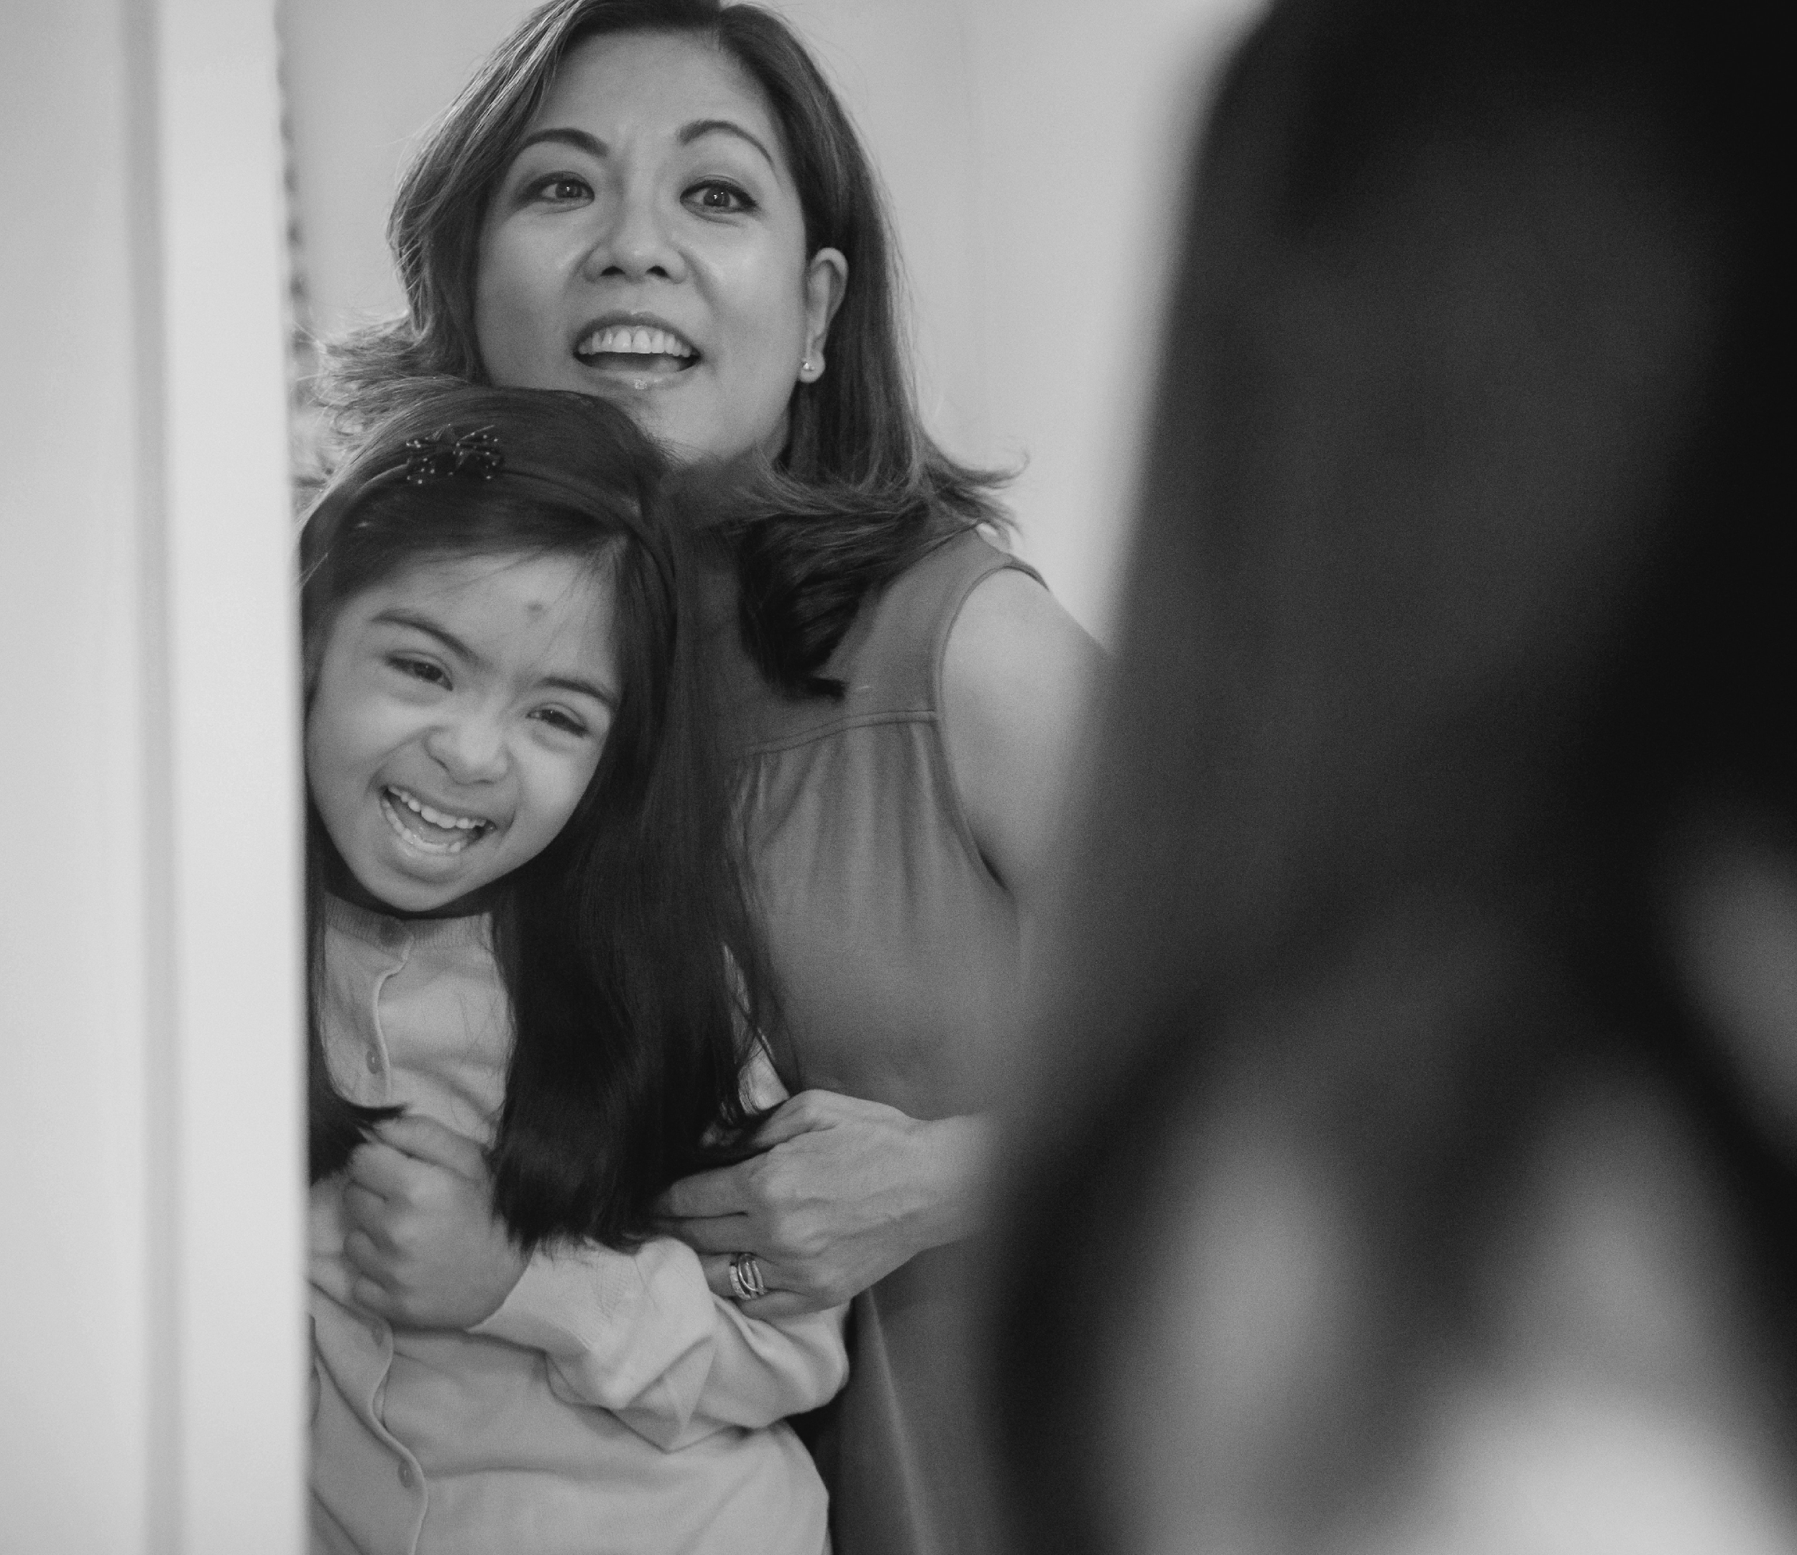
CONCLUSÕES
A violência é um problema de saúde pública urgente. Desde as crianças aos idosos, afecta pessoas em todas as fases da vida e pode levar a uma vida inteira de problemas físicos, emocionais e económicos.
Prevenir e responder à violência familiar pode ajudar a reduzir os seus efeitos negativos a longo prazo na saúde, e no bem-estar social e económico. É possível prevenir a violência familiar em primeiro lugar, promovendo-a e apoiando-a.

Slide 38
"O apoio da Comissão Europeia a esta publicação não constitui uma aprovação do conteúdo, que reflecte apenas os pontos de vista dos autores, e a Comissão não pode ser responsabilizada por qualquer uso que possa ser feito das informações nela contidas".
Número de projecto: KA220-ADU-07F8F183

